Slide 1
Краткосрочный проект
«Удивительный мир насекомых
В рамках парциальной программы
«Ребёнок и природа»
МАДОУ – детский сад «Колосок», группа «Берёзка»,
п. Краснообск, НСО, Новосибирский район,
Воспитатели: Ворончихина И.И.
Ягупова Н.В.

Slide 2
Цели: расширение и углубление представлений о насекомых, особенностях их внешнего вида и образе жизни.
Задачи: активизировать словарь.
Совершенствовать навыки составления рассказов–описания, формировать навыки сотрудничества, взаимопонимания, доброжелательности, самостоятельности, инициативности и ответственности.
Воспитывать бережное отношение к природе.

Slide 3
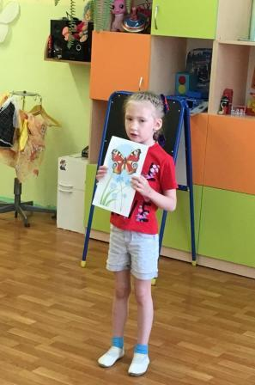
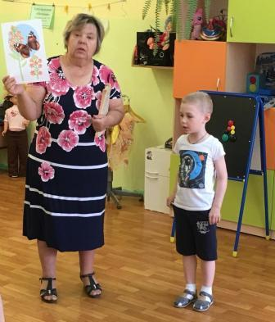
НОД «Путешествие в царство Насекомых»

Slide 4
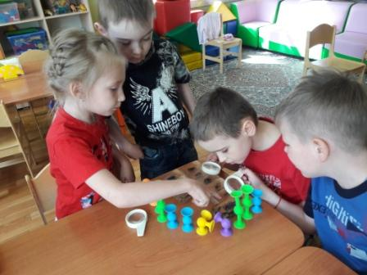
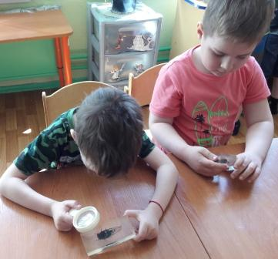
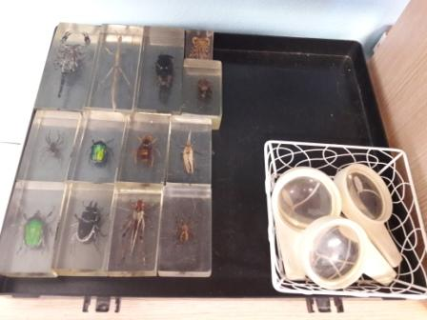
Организация лаборатории по изучению насекомых.

Slide 5
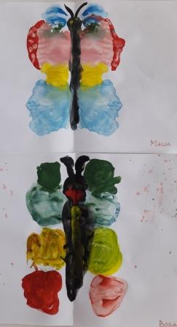
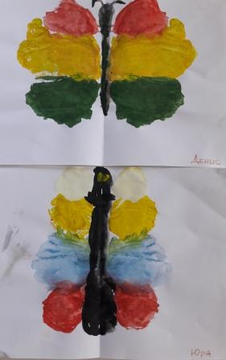
Рисование «Бабочка» (монотипия)

Slide 6
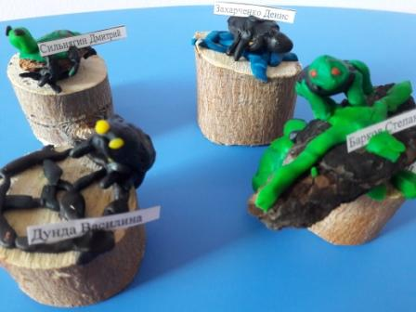
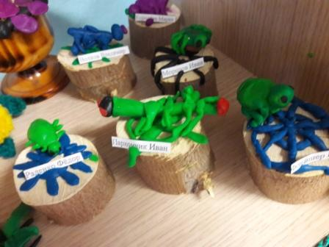
Лепка « Я в тёмном уголке живу, я шёлковую нить плету».

Slide 7
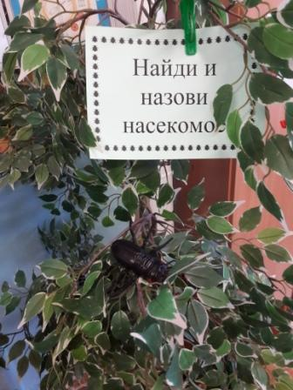
Дидактическая игра «Найди и назови насекомое»

Slide 8
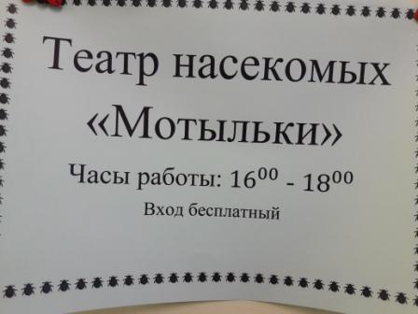
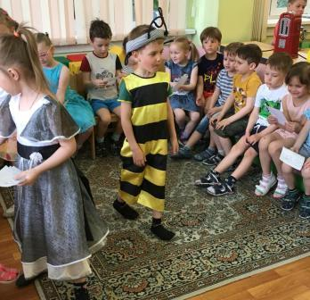
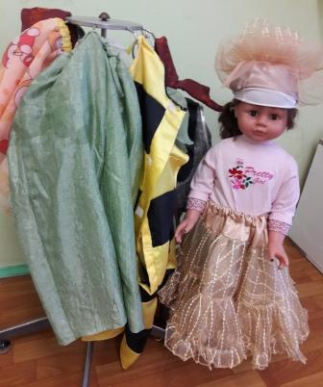
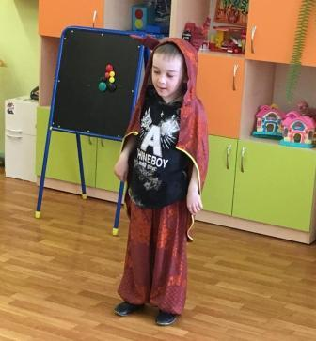
Театр насекомых.

Slide 9
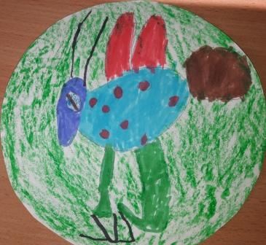
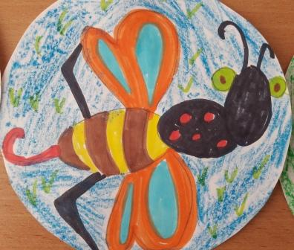
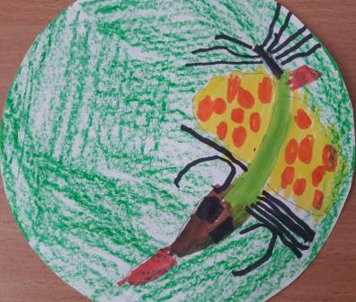
ТРИЗ «Фантастическое насекомое»

Slide 10
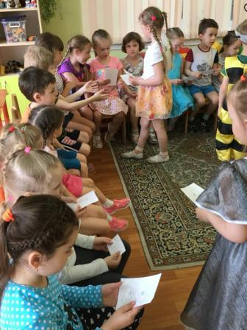
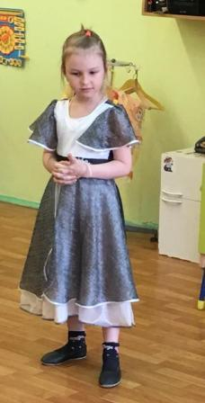
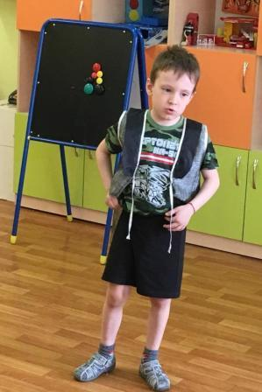
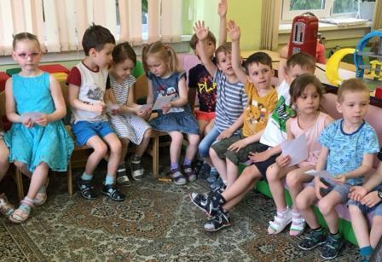
Вечер загадок (для детей средней группы)

Slide 11
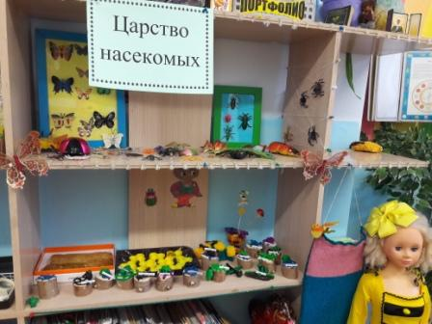
Организация выставки «Царство Насекомых».

